Slide 1

CSN5 INFN-LNF
C. Vaccarezza Coordinatore LnF
CDL Preventivi july 6th 2023

Slide 2
Outline
CSN5 update
CSN5-LNF overview
New Experiment proposals and Calls
Ongoing experiment report

Slide 3
CSN5 update
14 July
NEW Data base preventivi 2023 open until July 14th Luglio 2023 (23:59)
17 July 2021
Data base assegnazioni (richieste aggiuntive, sblocchi sj) open until July 17th 2023
24–26 July
Next CSN5 meeting: July 24-25-26 2023 at LNF
Highligths: New selection rules for experiment proposals

Slide 4


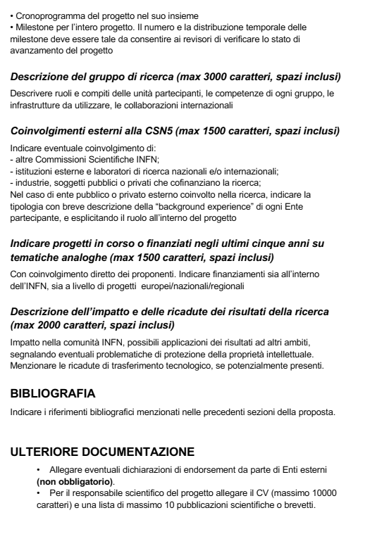
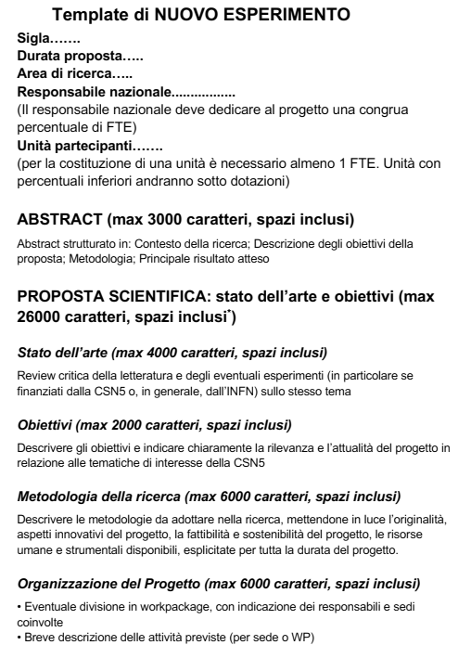
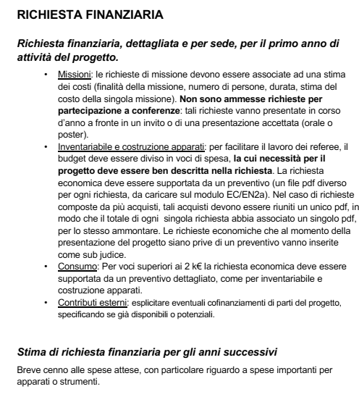
Template Esperimenti Standard
https://web.infn.it/csn5/images/PDFDocuments/template_nuovo_esperimento.pdf
4
Alberto Quaranta
Meeting CSN1 – Isola d’Elba – 17 maggio 2023

Slide 5
Analisi dei Proposal a Luglio
La Commissione è suddivisa in 3 sottocommissioni corrispondenti alle 3 aree tematiche principali e popolate dai coordinatori secondo le loro competenze (3 ospiti esterni nella sottocommissione Acceleratori).
I proposal devono essere inviati 10gg (14 luglio quest’anno) prima della riunione di luglio (24-26 luglio quest’anno) in modo da poter essere esaminati almeno dai membri della sottocommissione di riferimento.
Alla riunione i coordinatori della Sezioni corrispondente ai PI presentano con 3 slides le nuove proposte a tutta la Commissione. Con i coordinatori non si discutono gli aspetti scientifici delle proposte.
Va tenuto presente che la sottocommissione non ha il tempo di effettuare un referaggio approfondito, quindi i proposal devono essere completi, convincenti e self-explaining.
Ulteriori approfondimenti vanno rimandati a settembre dopo un lavoro più capillare dei referee.
5
Alberto Quaranta
Meeting CSN1 – Isola d’Elba – 17 maggio 2023

Slide 6
Procedura di Ranking dei Proposal di Esperimenti Standard
È stato stabilito di assegnare, ad ogni nuovo proposal di esperimento standard, un ranking numerico (n ∈ ℕ) suddiviso in 3 voci.
Impatto scientifico/tecnico. Chiarezza nella spiegazione della novelty e sull’incremento rispetto allo stato dell’arte. Attinenza con le mission dell’Ente. Attinenza con le tematiche della CSN5. (1-10)
Chiarezza nella spiegazione delle metodologie. Chiarezza nella spiegazione dei risultati attesi. Metodi di valutazione del progresso dell’esperimento. Analisi e mitigazione dei rischi. (1-10)
Sostenibilità dell’esperimento. Consistenza e giustificazione delle richieste finanziarie. Consistenza del personale impegnato nell’esperimento con l’attività prevista. Competenza dei proponenti riguardo l’argomento della proposta. (1-10)
Il voto di ogni voce verrà accompagnato da un giudizio.
Alberto Quaranta
Meeting CSN1 – Isola d’Elba – 17 maggio 2023

Slide 7
Giudizi e Selezione Finale
I voti vanno accompagnati da giudizi puntuali e dettagliati dai quali si evincono le ragioni del voto.
I giudizi vanno presi anche come indicazioni utili a migliorare la proposta.
Ogni sottocommissione stila i giudizi collegialmente preoccupandosi della coerenza fra termini e/o aggettivi con il risultato finale.
Per passare la prima fase un proposal deve totalizzare almeno 18/30 e (∨) deve aver preso un voto maggiore di 4/10 su tutte le voci.
Gli esperimenti respinti potranno ritentare l’anno successivo tenendo presenti le osservazioni della Commissione.
Alberto Quaranta
Meeting CSN1 – Isola d’Elba – 17 maggio 2023

Slide 8
Dopo la Riunione di Luglio e Prima della Riunione di Settembre
Ai proposal approvati a luglio verranno assegnati almeno 2 referee, di cui almeno 1 fra i coordinatori. Deve essere presente almeno un esperto del settore eventualmente esterno alla Commissione.
I referee si studiano la proposta, individuano forze e debolezze e fanno un’analisi dei costi del progetto.
Prima della riunione di settembre i PI devono organizzare un (unico) incontro fra il gruppo e i referee durante il quale la proposta viene discussa nel dettaglio.
Durante l’incontro i referee possono già proporre rimodulazioni del piano di lavoro e dei costi.
I coordinatori devono diffondere le informazioni e le scadenze a tutti gli associati e avvisare i PI della loro sezione di mettersi in contatto con i referee.
Alberto Quaranta
Meeting CSN1 – Isola d’Elba – 17 maggio 2023

Slide 9
Durante la Riunione di Settembre
I PI presentano la proposta in plenaria.
Nella presentazione in plenaria i PI possono tenere conto delle osservazioni fatte dai referee e delle loro proposte di rimodulazione.
I referee e i membri della commissione potranno fare domande e commenti dopo la presentazione della proposta.
Alla fine i referee propongono dei voti accompagnati da giudizi dettagliati, secondo la struttura del ranking già descritto.
Le sottocommissioni si riuniscono e verificano l’omogeneità fra voti e giudizi. I giudizi dei referee sono intoccabili, ma i voti possono essere rinormalizzati in base al confronto con gli altri esperimenti.
Eventuali obiezioni al responso dei referee da parte dei coordinatori vanno motivate in modo esaustivo.
Alla fine si stila una graduatoria e si può scegliere quanti e quali esperimenti finanziare in relazione ai punteggi e alle disponibilità della Commissione.
Alberto Quaranta
Meeting CSN1 – Isola d’Elba – 17 maggio 2023

Slide 10
Template per le Call
https://web.infn.it/csn5/images/PDFDocuments/call_template_2023.pdf
Alberto Quaranta
Meeting CSN1 – Isola d’Elba – 17 maggio 2023

Slide 11
CSN5 overview 2023
People= 95 (-45%) : Ric. 54 (-44%), Tec. 41( -46 %) FTE= 35.45 (-19 %)
DETECTORS 7
DARTWARS
INTERDISCIPLINARY 3
OLAGS DTZ *
ACCELERATORS 9
ARYA*
PEROV*
RESOLVE*
SINGULARITY*
SL_COMB2FEL*
TUAREG*
SAMADHA*
ENTER_BNCT*
IMPACT_CSN5*
MICRON
PBT
QUB_IT
URANIA_V*
LLMCP*
SAMARA DTZ
RESILIENCE
H2BTF
* CLOSING * EXT. REQUESTED

Slide 12
New proposals for 2024
New proposals con RN @ LNF
CROWN RN A. Marcelli
Extensions:
SAMADHA RL R. Bedogni
New proposal GRANT giovani:
FLYDOS RN A. Calamida
MICROSPEX RN D. Hampai
PEROV_XRAD RN M. Testa
SL_BETATEST RN E. Chiadroni
SPHINX. RN M. Iliescu
ELECSIR RN S. Bilanishvili

Slide 13

2023 ongoing experiments
Dartwars, Qubit, resilience
SAMADHA,
h2btf, Micron, samara

Slide 14
Qub-IT
Bologna | Pisa
Ferrara | Salerno
Firenze | TIFPA
LNF (RN) | CNR-IFN
Milano | FBK
Milano Bicocca
Quantum sensing with superconducting qubits for present and future INFN fundamental-physics experiments
QubIT activity up to June 2023
DESIGN
Design of JPA
Design of 2D Qubit
Design of 3D Qubit
JPA Simulation code
EM simulation of circuit components
Simulation of qubit quantum evolution
FABRICATION
Test Junctions
Test Resonators
First Flux-JPA 5 and 8 GHz
3D-qubit Cavity
CONTROL
QIBOLAB and QIBOCAL
Qick firmware on ZCU208
Qubit control with ZCU111 at TII in Abu Dhabi
MEASUREMENTS
Characterization of JJs and resonators
Characterization of JPAs
Characterization in our labs of a 3D Qubit from TII
Characterization of 2D Qubits in TII and at NIST

Slide 15
Qub-IT - LNF
QubIT Milestones 2024
3D transmon fabrication (Jan)
Qubit control with FPGA (Feb)
Fabrication of device with qubit coupled to 2 resonators (Jun)
Experiments with qubit coupled to resonators (Oct)
Fabrication of 2 qubits device (Oct)
Experiments with 2 qubits device (Dec)
Richieste LNF:
15k€ fabbricazione dispositivi
3 k€ consumi
3 k€ missioni
Attività 2023:
Test flux-JPA.
Disegno QUBIT 2D.
Disegno JPA.
Test QUBIT 3D.
Configurazione firmware FPGA per lettura QUBIT.
Attività 2024:
Controllo di QUBIT con FPGA.
Esperimento con Qubit accoppiato con risonatori.
Esperimento con dispositivo a 2 Qubits.
FTE LNF
C Gatti (RN) | 0 (25% PNRR-ICSC 25% PNRR-NQSTI)
C Ligi (RL) | 20%
D Babusci | 20%
M Beretta | 0 (25% PNRR-ICSC)
L Piersanti | 0 (25% PNRR-NQSTI)
S Tocci | 0 (100% PNRR-NQSTI)
F Chiarello (CNR) | 30%
F Mattioli (CNR) | 20%
G Torrioli (CNR) | 20%
B Buonomo | 20%
L Foggetta | 20%

Slide 16

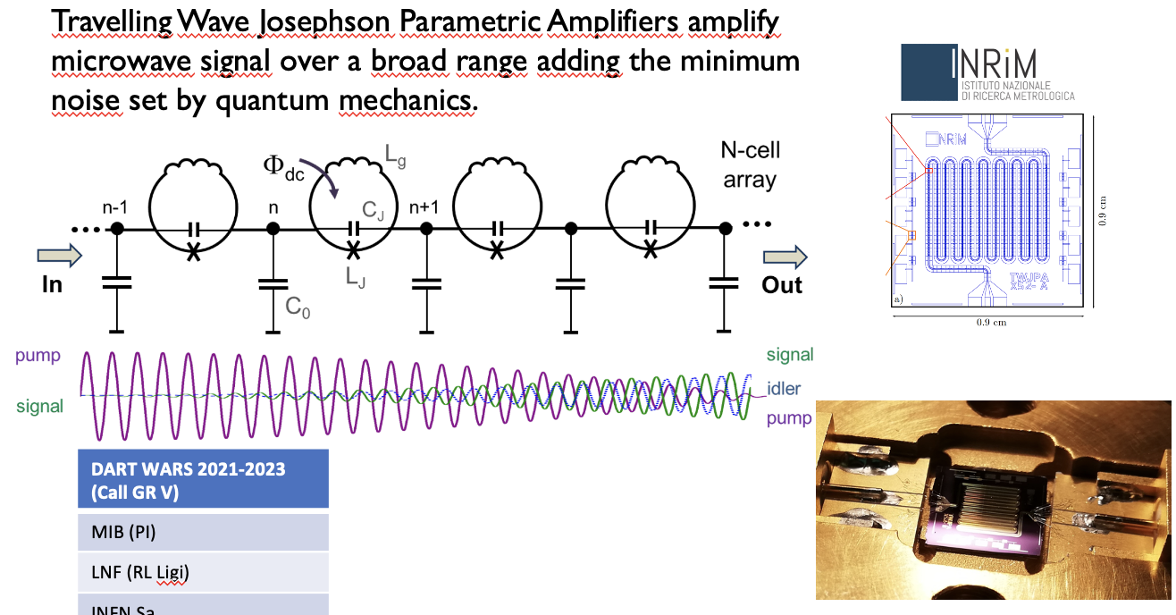


Dart Wars
Milano Bicocca (RN)
LNF
Lecce
Salerno
TIFPA
INRIM
FBK
NATIONAL QUANTUM SCIENCE AND TECHNOLOGY INSTITUTE

Slide 17
Dart Wars LNF
Richieste LNF:
3 k€ consumi
3 k€ missioni
Attività 2023:
Test nuovi TWPA INRIM a 10 mK in 3-wave e 4-wave
Caratterizzazione giunzione Josephson
Attività 2024:
Test nuove produzioni TWPA fabbricati da INRIM.
Amplificazione segnali da 2 cavità risonanti a f diverse con TWPA e loro acquisizione con nuovo FPGA.
FTE LNF
C Ligi (RL) | 20%
Di Gioacchino | 20%
L Piersanti | 0 (25% PNRR-NQSTI)
S Tocci | 0 (100% PNRR-NQSTI)
C Gatti | 0 (25% PNRR-ICSC 25% PNRR-NQSTI)
1 AdR in firma | 100%

Slide 18

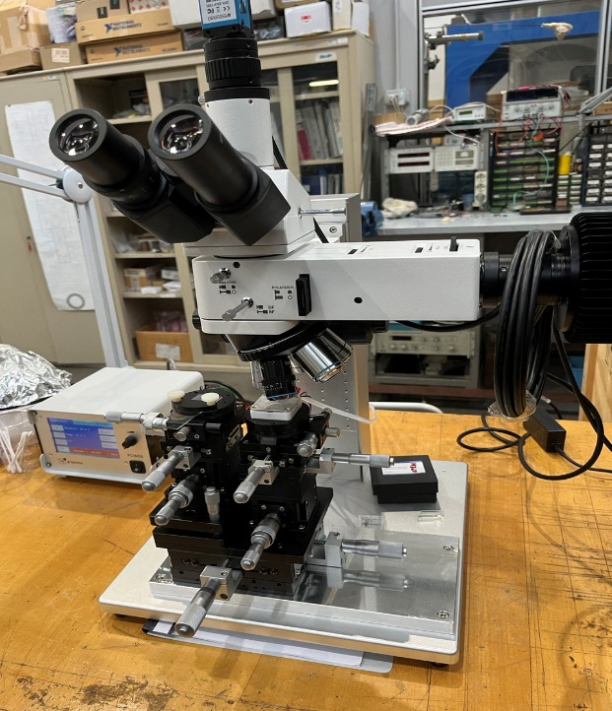
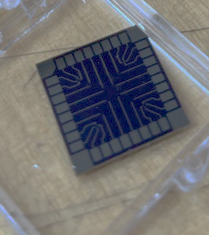
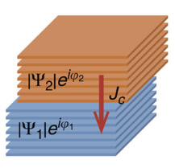
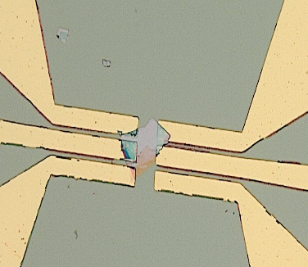

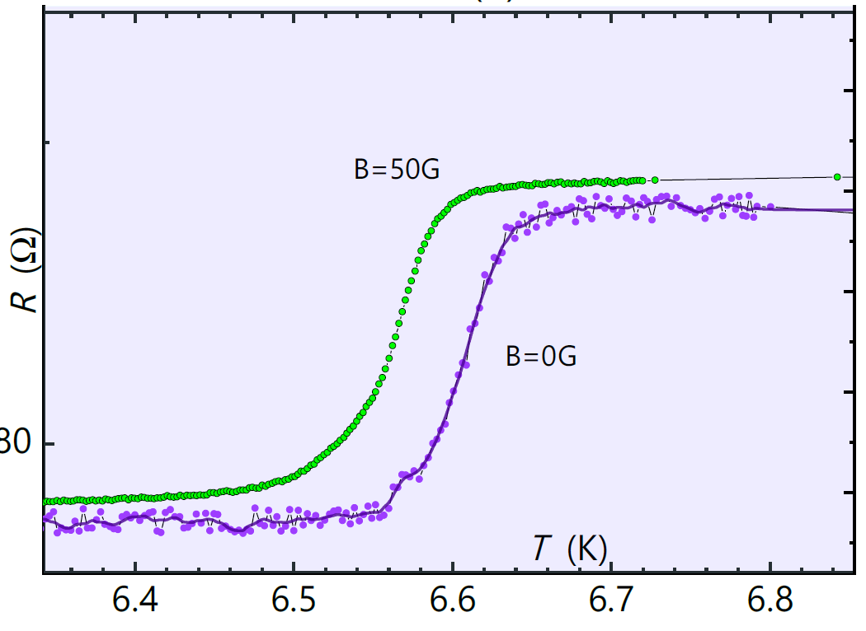
Magnetic field resilient microwave single photon detector based on van der Waals Josephson junctions
RESILIENCE aims to fabricate Magnetic field resilient microwave single photon detector based on van der Waals Josephson junctions (JJ)
The novel properties of 2D van der Waals materials are inherited by the device => NbSe₂ based JJ inherit its magnetic field resilience
The final goal of RESILIENCE is to assemble a JJ resilient to high magnetic field (~ 10 T) to use as microwave single photon detector for axion search.
Activities Feb-June/2023
Order and assembly of exfoliation station
Assembly of first NbSe₂ JJ on pre-patterned substrate
First characterization of NbSe₂ flake@ UniCam
Flake
Flake
Flake
JJ area
Flake

Slide 19
Magnetic field resilient microwave single photon detector based on van der Waals Josephson junctions
Activity 2024-2025
Participants
Fabrication of NbSe₂ JJ with controllable thickness ( electrodes and insulating layer)
NbSe₂ JJ electrical characterization at cryogenic temperature and in presence of strong magnetic field
Test of NbSe₂ JJ as microwave single photon detector (operating in a 9 T Magnetic field)
Name | Unit | FTE/year
A. D’Elia | LNF-INFN | 1
C. Ligi | LNF-INFN | 0.1
J. Rezvani | University of Camerino | 0.3
F. Chiarello | IFN-CNR | 0.15
F. Mattioli | IFN-CNR | 0.15
 |  | Total=1.7
Richieste economiche 2024
Richieste | [k€]
Consumabili | 10
Inventario | 20
Missioni | 3
 | Totale+IVA 22%= 40,3 k€
Richieste SJ | [k€]
Manutenzione | 3
Missioni | 2
 | Totale+IVA 22%= 6 k€

Slide 20
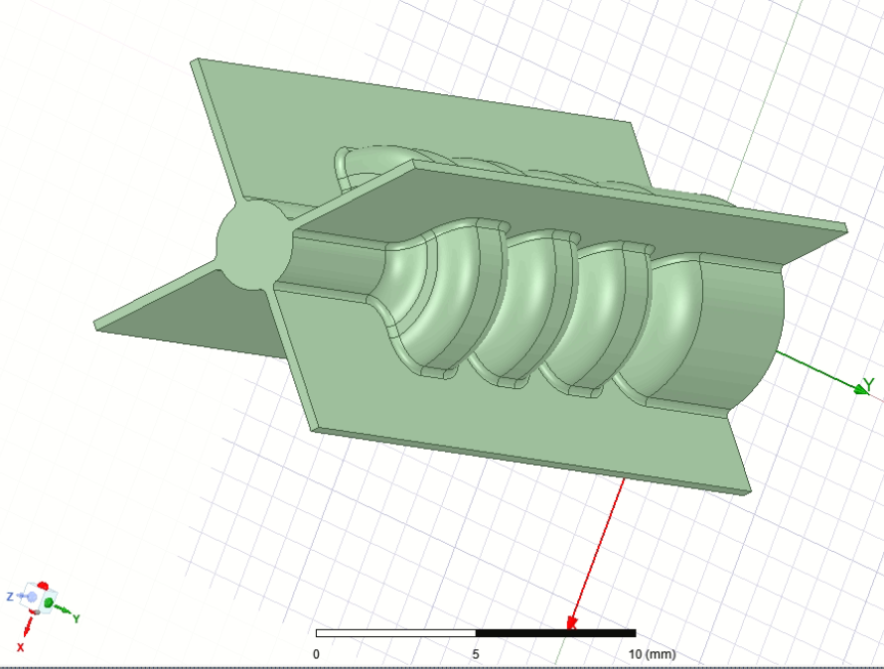
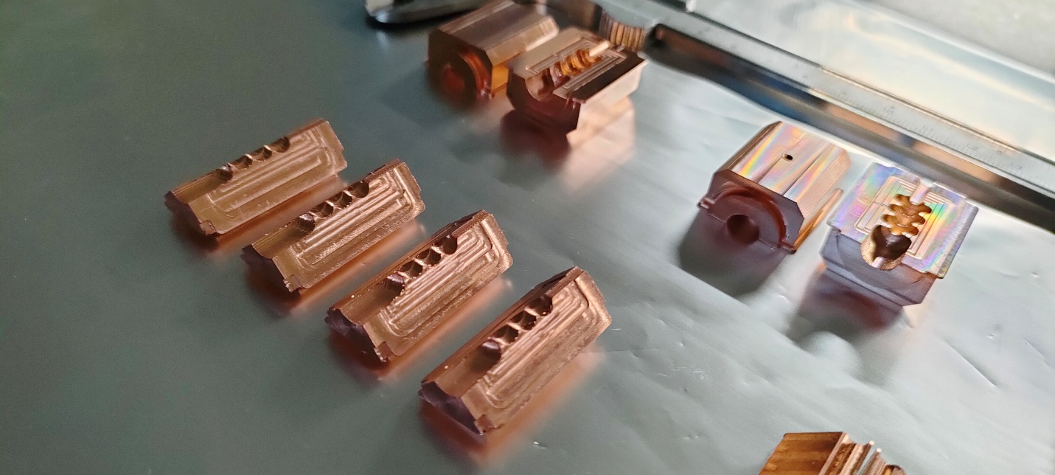
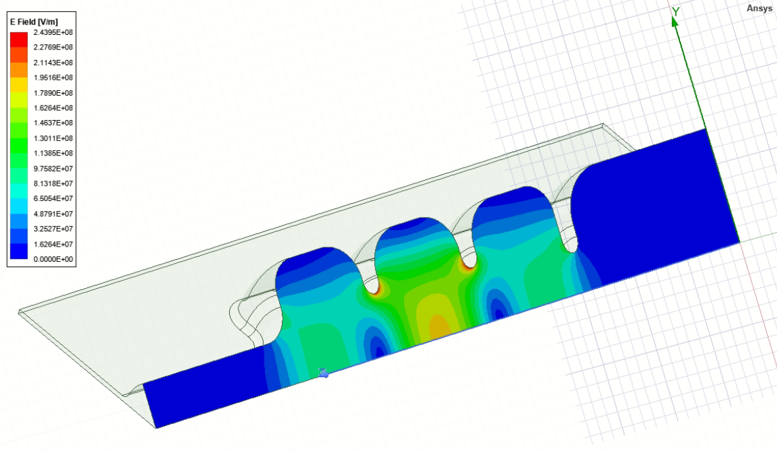
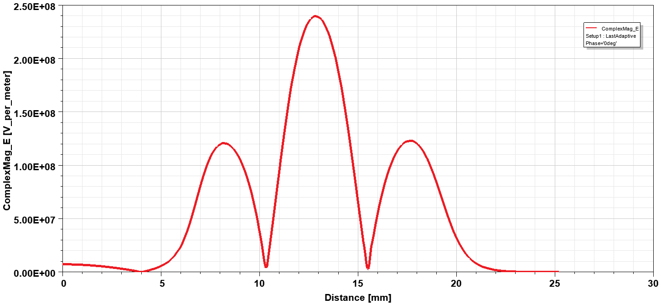
MICRON
Cavity Design, Prototyping and Fabrication – Multiple parts open structures
TIG welding on the outer slots → avoiding high temperature brazing and/or diffusion bonding processes (the typical assembly methods widely used to manufacture ultrahigh vacuum accelerating devices) which - occurring at about 800–1000 °C - significantly change the cavity mechanical properties.
Main RF Parameters
Parameter | Value
Resonant frequency, f [GHz] | 35.982
Quality factor Q | 6000
Shunt impedance [MΩ/m] | 160
Power loss [MW] | 0.75
a [mm] | 2
a/λ | 0.24
t [mm] | 0.635
Iris ellipticity | 1.38
Accelerating Gradient (MV/m) | 150 MV/m
Machined sectors for 2-halves and 4-quadrants Cavities
All cavity sectors were manufactured by using a CNC 5-axis milling machine.
Machining tool is crucial:
Tungsten-carbide tool → Tolerance = +- 10 µm; Roughness with Ra = 1.6 µm.
Diamond tool with spherical radius < 1 µm → Tolerance = +- 5 µm; Roughness with Ra < 80nm.
The electric field in the middle cell is two times higher in the middle cell in order to localize and analyze the RF breakdown events.

Slide 21
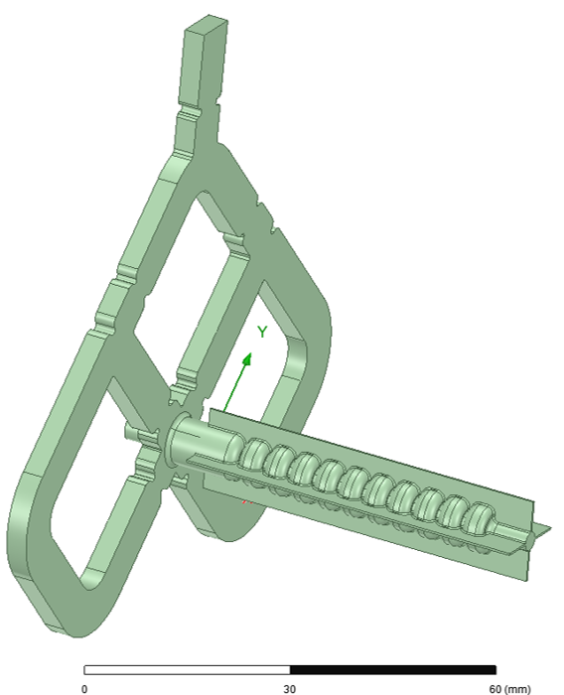
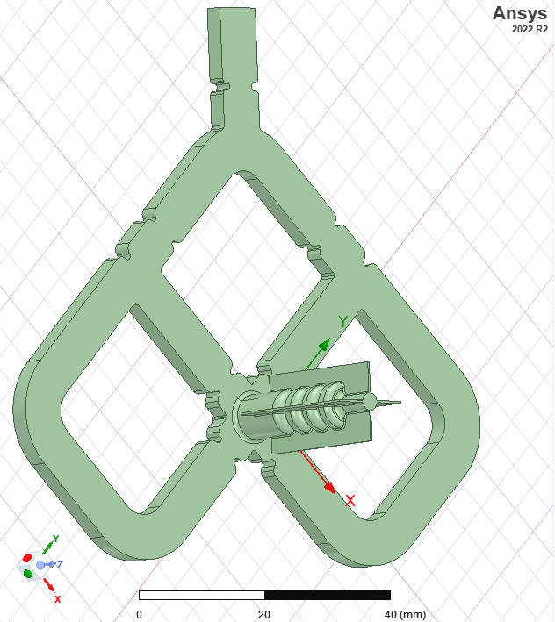
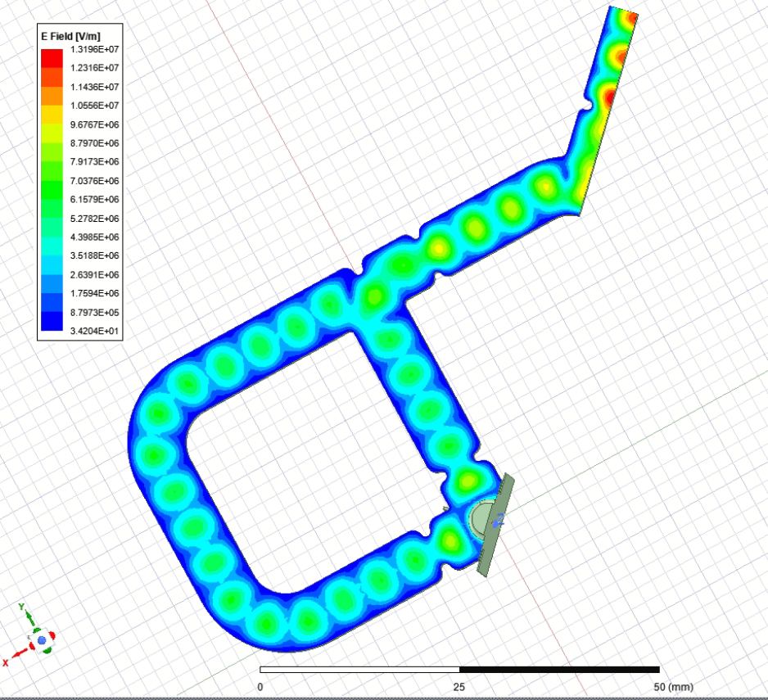
Four-port mode launcher for dipole and quadrupole component cancellation
Ka-Band RF Mode Launcher
Four-port mode launcher with 4-quadrants multicell-cavity
(engineering in-progress)
RF input power
Four-port mode launcher is matched with the resonant Ka-band structure made of four quadrants;
The launcher is optimized with a reflection coefficient at the RF input power port S11 < -40 dB;
Mechanical engineering and executive drawings (in-progress) for the Fabrication and Welding of the multi-cell cavity with mode launcher for low-power RF tests to be conducted during in 2024 @ RF-Lab LATINO, INFN-LNF.
Marco Bellaveglia 10%
Fabio Cardelli 10%
Luigi Faillace (RL) 30%
Alessandro Gallo 10%
Anna Giribono 10%
Claudio Marcelli 10%
Luca Piersanti 10%
Bruno Spataro 0%
Cristina Vaccarezza 15%

Slide 22
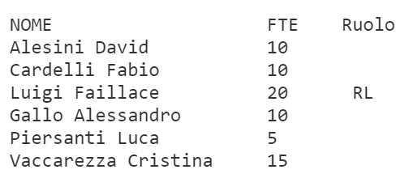
HB2TF (call)
The proposal is related to the development of a High Brightness Beams Test Facility (HB2TF) at the INFN-LASA laboratory. The Test Facility will allow to perform developments in the areas so far illustrated and to carry out experiments with the high current CW electron beam in frontier areas of accelerator physics. The Test Facility setup will comprise a high-performance laser driven DC Gun followed by a normal conducting RF buncher-acceleration section to provide 1 MeV 5 mA CW electron beam
The WP3 of HB2TF is devoted to the design, realization, installation of all the warm radio-frequency systems in the test facility. The core being the two normal-conducting RF, 650 MHz buncher cavities with all the ancillaries required to provide the design bunching and acceleration of the about 1 MeV, 5 mA, CW electron beam and namely: • 80 kW in total, 650 MHz RF power amplifier • Waveguides, circulator, RF load • RF field amplitude and phase control systems

Slide 23
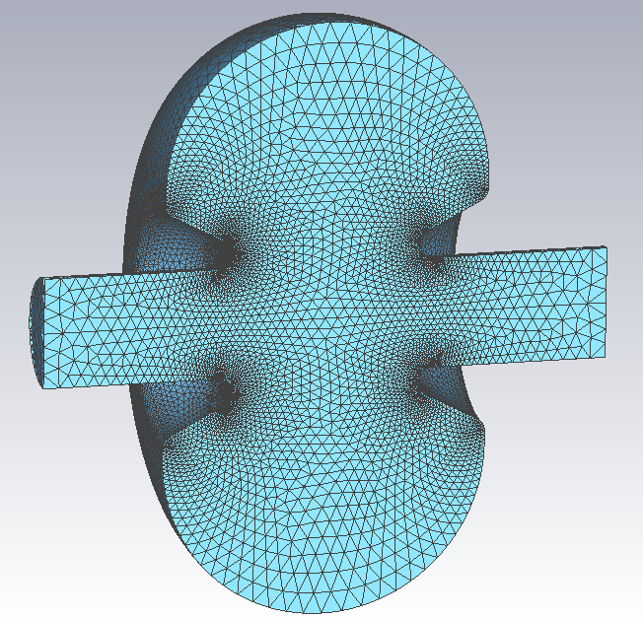
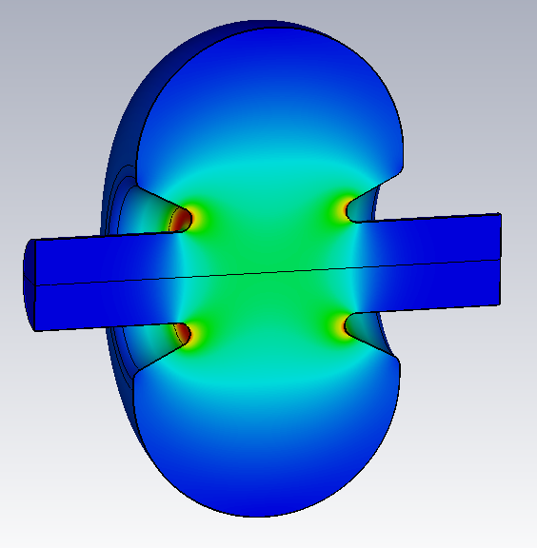
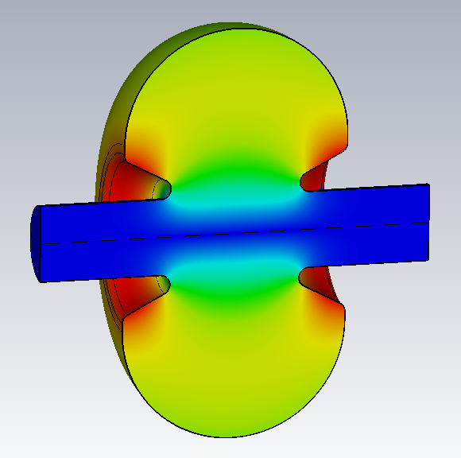
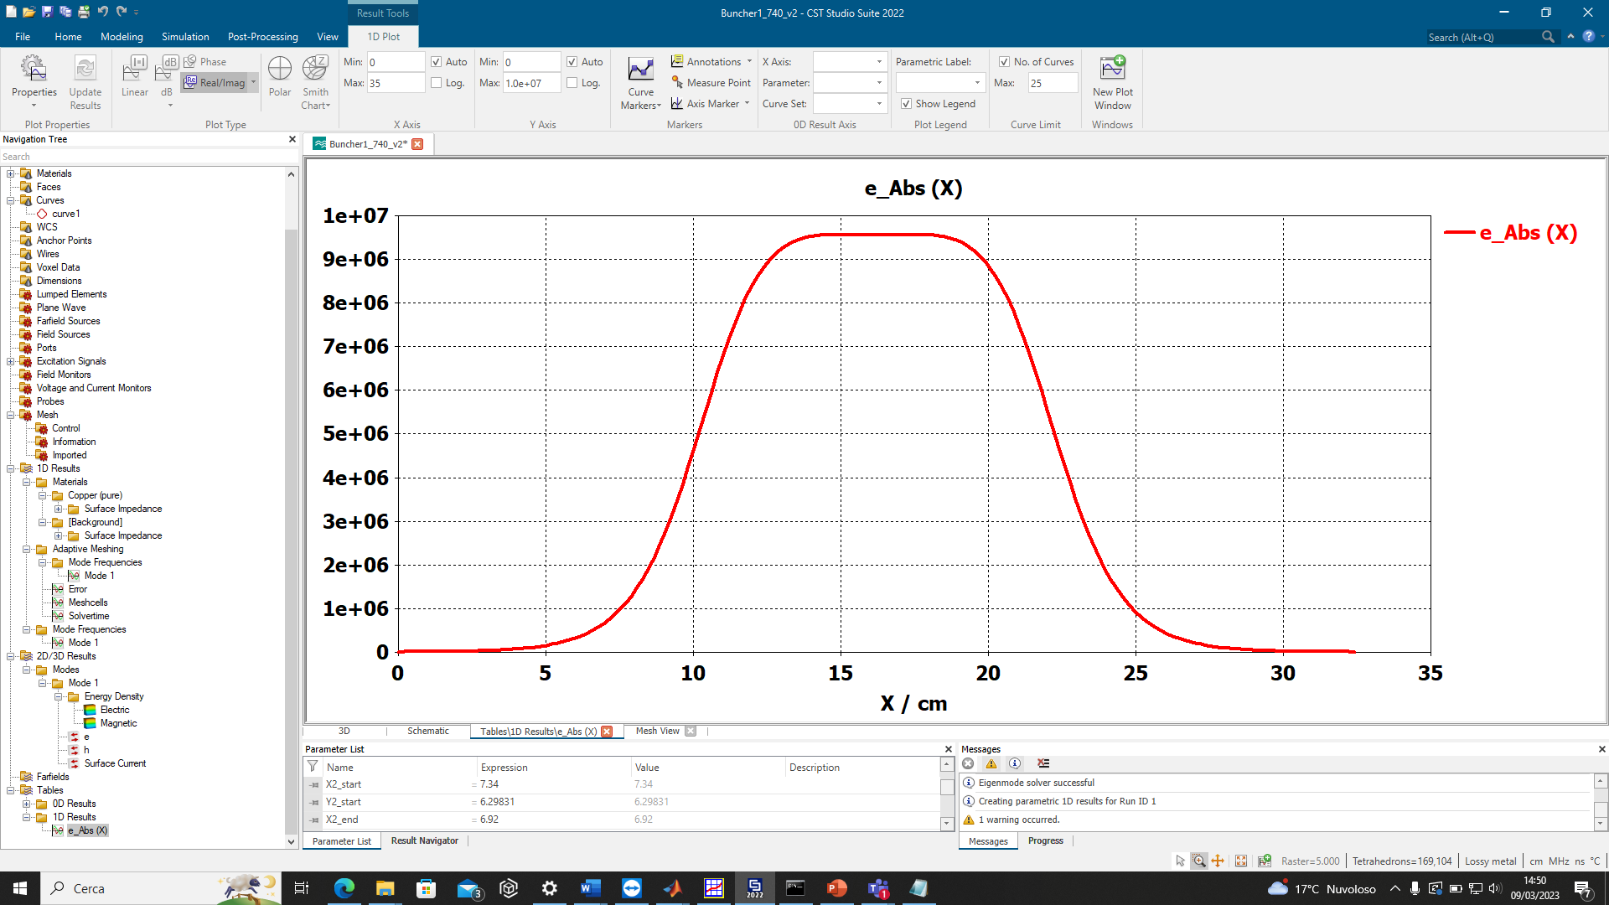
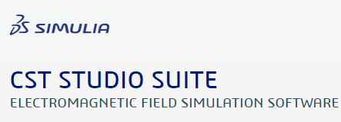
E-field
H-field
g
On-axis E-field (a.u.)
 | SF/Luigi | CST
Frequency | 650.372 MHz | 650.180 MHz
Quality Factor Q₀ | 31,710 | 31,699
Eff. Shunt impedance | 6.209 MOhm | 6.210 MOhm
On-axis E_{peak} | 2.7 MV/m | 2.7 MV/m
E_{peak} | 6.13 MV/m | 6.29 MV/m
H_{peak} | 4.66 kA/m | 4.66 kA/m
P_{RF} | 10.28 kW | 10.26 kW
g ≈ 17cm

Slide 24
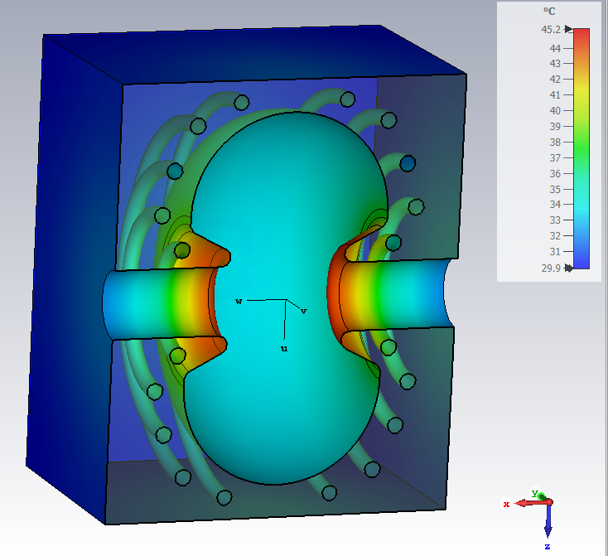
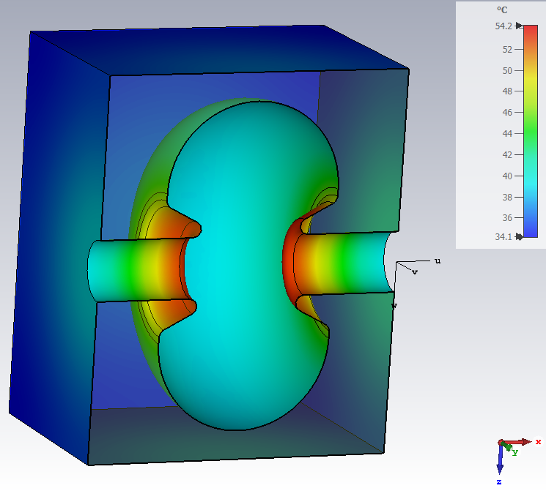
Buncher Machining Options and Preliminary Thermal Analysis
Cavity made of of bulk copper
Possible fabrication in two halves with lathe machine
Two parts are brazed
Cooling channels inserted on outer shell
RF power = 10.3 kW
No cooling, only Ambient
Channel radius = 7.5 mm
Water Temperature = 30 C
Water flux = 10 l/min

Slide 25
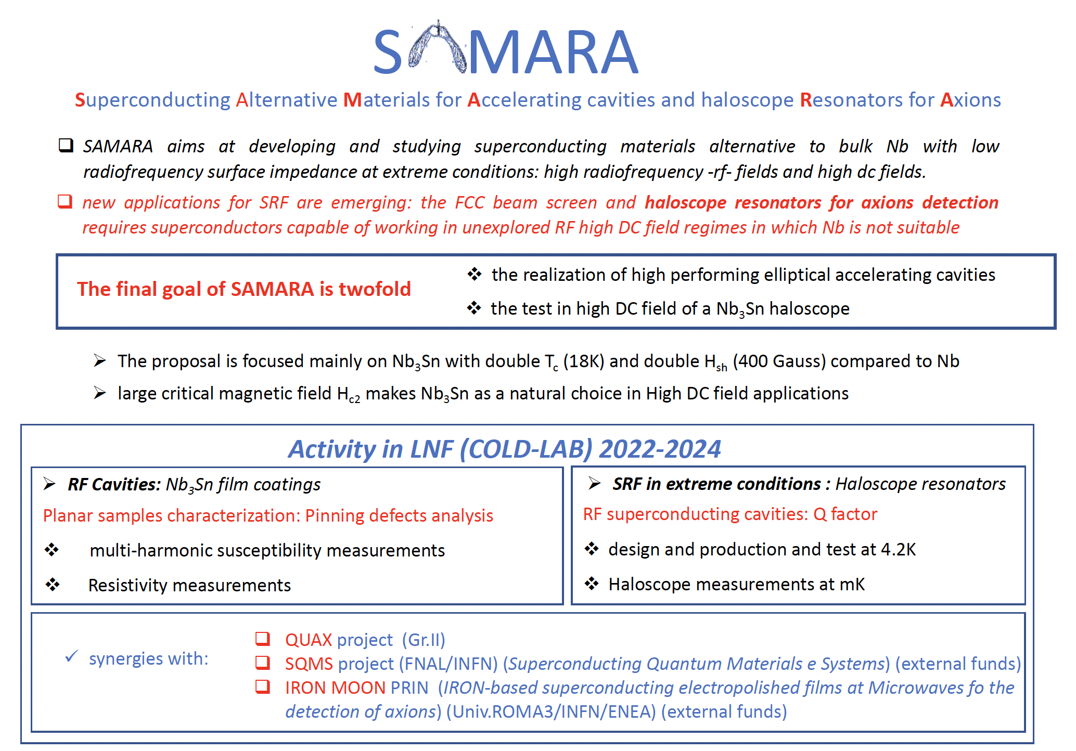
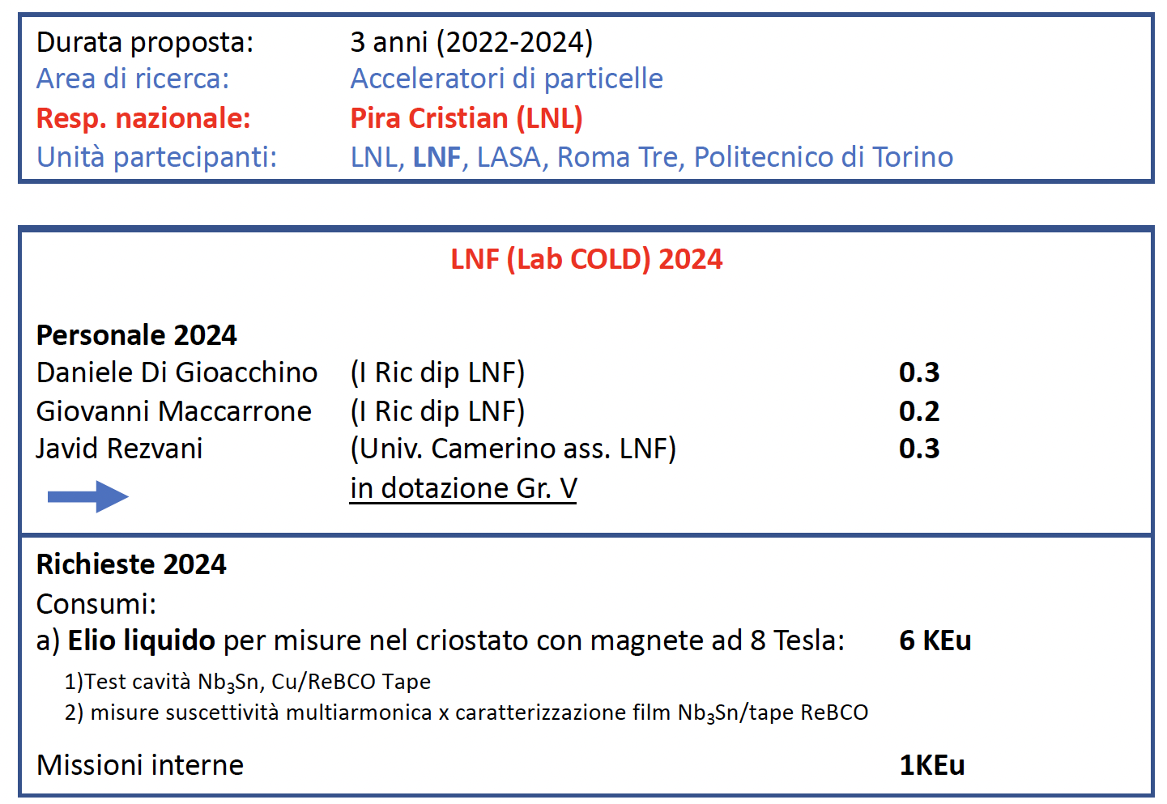

Slide 26
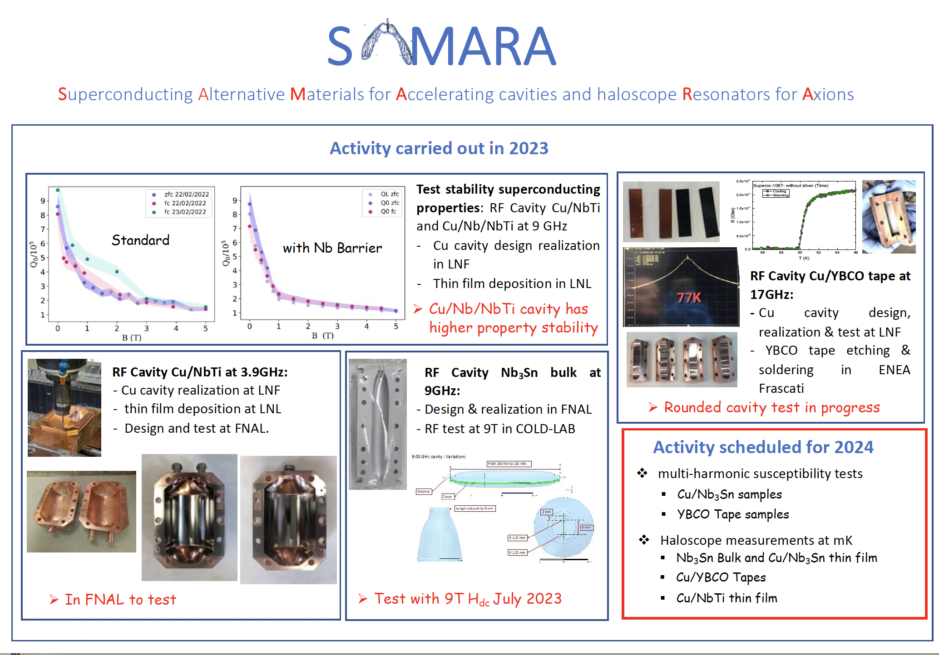

Slide 27

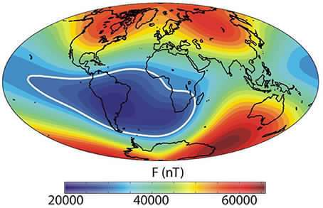
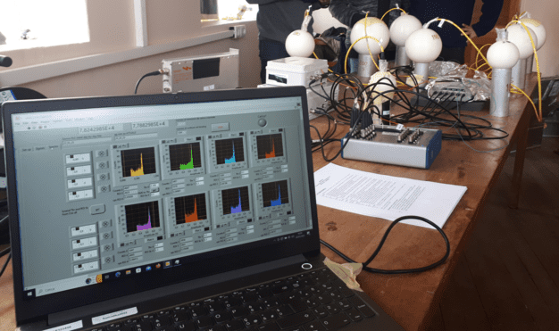
SAMADHA
2021-2023 + prolungamento 2024
South Atlantic Magnetic Anomaly Dosimetry at High Altitude
26 participants in 5 Labs/sections
Torino, Trieste, Frascati, Firenze, Napoli
Si richiede prolungamento al 2024
Anagrafica LNF 2024 (1.0 FTE)
Roberto Bedogni (0.1 FTE, resp. loc.)
Claudio Cantone (0.2 FTE)
Antonino Pietropaolo (0.2 FTE)
José Maria Gomez Ros (0.2 FTE, ass.)
Carlos Domingo Miralles (0.3 FTE, ass.)

Slide 28
SAMADHA
2021-2023 + prolungamento 2024
Scientific case
Secondary neutrons produced by the interaction of cosmic particles in atmosphere account for about one half of the effective dose received by humans at high-altitudes (ex. commercial flights 5-7 km).
Van Allen belts are regions where the geomagnetic field traps cosmic electrons and protons (GeV) in “bouncing” periodical trajectories.
Magnetic storms cause trapped protons to precipitate, increasing ground level neutron doses
In SAA the elevation of the belts is minimum: only 200 km. Here, higher astronauts doses and damage to the instrumentation were observed during space missions.
Increased neutron doses were also observed during thunderstorms, but very few data are available, especially at high elevation (no data above 4 km).
SAMADHA Objectives
Study the dependence of neutron dose from space weather and thunderstorms in “privileged” condition: SAA + high elevation
Compare neutron doses in SAA + high elevation with similar condition outside the SAA.
LNF task
Developing a Bonner sphere neutron spectrometer for atmospheric neutron measurements
Deploying the spectrometer in SAA + high elevation (Chacaltaya lab, 5.4 km, Bolivia)

Slide 29
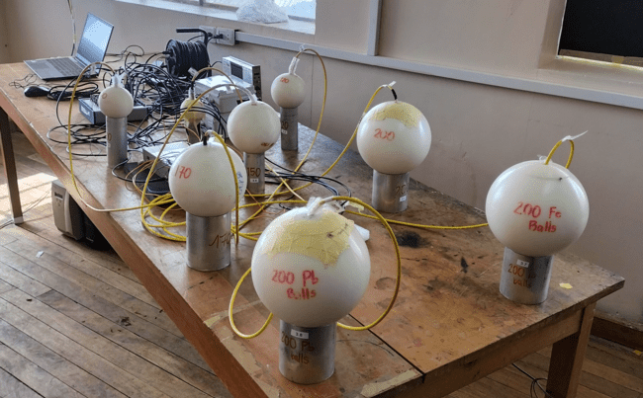
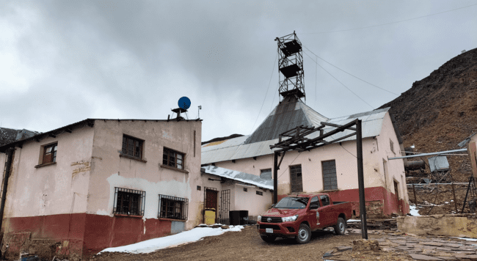
SAMADHA
2021-2023 + prolungamento 2024
LNF activity
First Semester 2023
March 2023: Spectrometer installed at
Chacaltaya lab (5300 m)
Since then, uninterrupted data taking
Second semester 2023
Data analysis
Why extending to 2024?
Solar activity expected to reach a max
from late 2024 to 2025
Samadha is the highest neutron
  monitoring and spectrometry station
  Synergy with FLYDOS (grant A. Calamida)
Limited fund request:
- 4 k€ sj missioni for maintenance (if needed)
- 2 k€ extend the temporary export to Bolivia
BSS location

Slide 30
2023 closing experiments
ENTER_BNCT, LLMCP, PEROV, URANIA_V
OLAGS, RESOLVE
ARYA, IMPACT_CSN5, SINGULARITY, SL_COMB2FEL, TUAREG

Slide 31
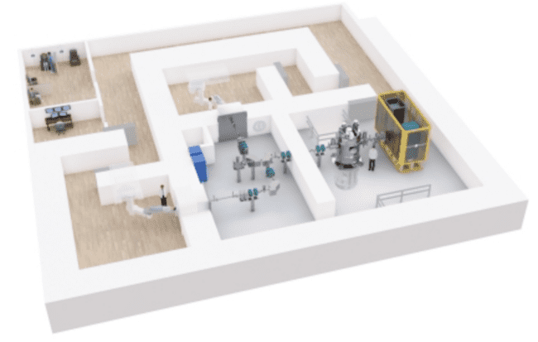
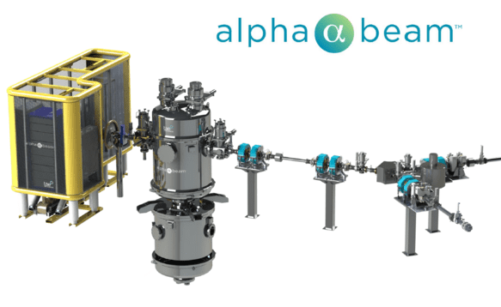
ENTER_BNCT
2020-2022 + prolungamento 2023
Filling the technology gap between research and clinical application of Boron Neutron Capture oncologic Therapy (BNCT)
Pavia, Torino, LNL, LNF
R.N. Nicoletta Protti (PV)
Anagrafica LNF 2023 1.7 FTE
Esperimento in chiusura
Alphabeam neutron system from TAE Life Sciences
for CNAO: Tandem, 10 mA, 2.5 MeV p+ on Litihium

Slide 32
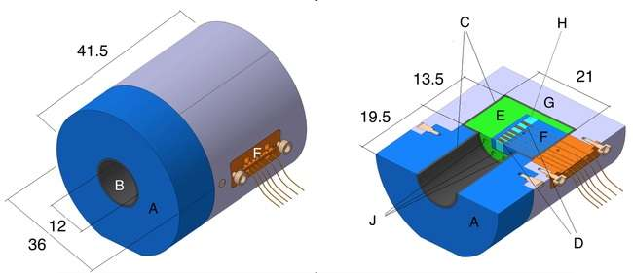
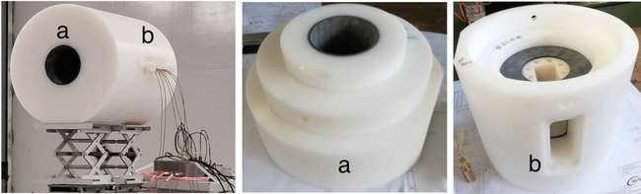
ENTER_BNCT
2020-2022 + prolungamento 2023
BNCT
Stable ¹⁰B in drug is injected to reach cancerous cells
a neutron beam induces ¹⁰B (n, α) ⁷Li reactions preferentially in tumor cells "labeled" with Boron
The α and ⁷Li secondary charged particles are densely ionizing (range 5-9 µm) and damage the tumour selectively and locally.
Finland is commissioning the first European BNCT hospital (exp. Autumn 2023)
CNAO will build an accelerator-based BNCT
ENTER_BNCT
LNL: Studying proton beams and neutron targets
PV: Neutron Beam shaping, in-vivo boron measurements
LNF: developing
  NCT-WES = eV - MeV single-moderator neutron spectrometer
NCT-WES

Slide 33
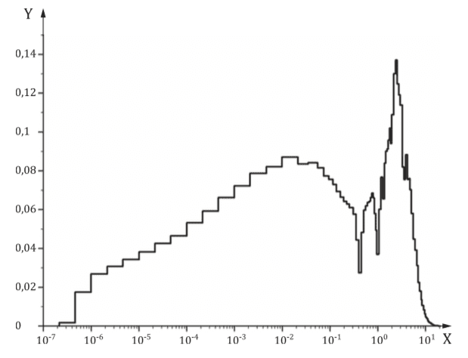
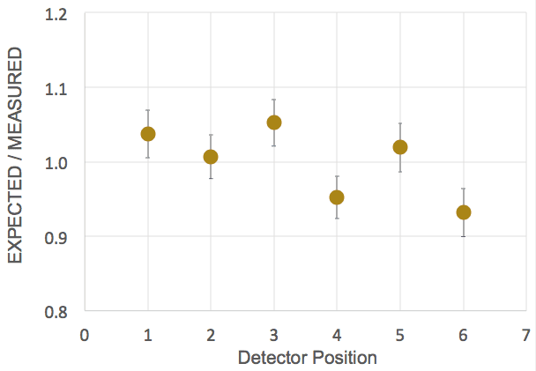
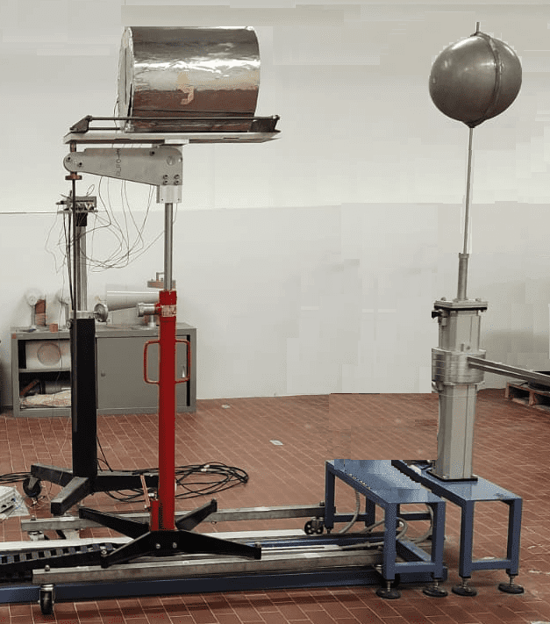
ENTER_BNCT
2020-2022 + prolungamento 2023
LNF activity - First semester 2023
Establishing the NCT-Wes spectrometer in:
Reference mono-energetic fields (published: Eur. Phys. J. Plus (2023) 138:270)
Reference continuous spectrum epithermal fields: the D₂O-moderated-²⁵²Cf ISO at ENEA Bologna (Jan - May 2023 – measured data agree with expected ones within few %)
Second semester 2023 - planning
10-14 July 2023 – Measurements at continuos spectrum epithermal sources at STUK (Finland) for preparing the tests in clinical beam
Autumn 2023 (expected) - Tests in clinical beam at Helsinki BNCT hospital
Spectrum (lethargy units)
D₂O-moderated-²⁵²Cf source
Expected/measured counts Vs. detector depth in the NCT-WES capsule
MeV

Slide 34
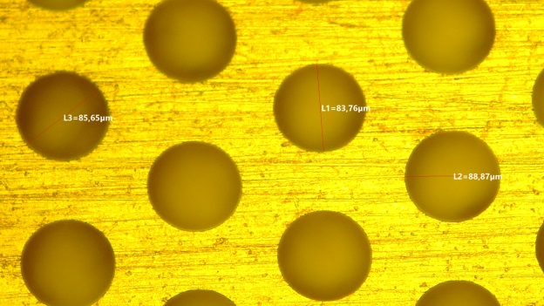
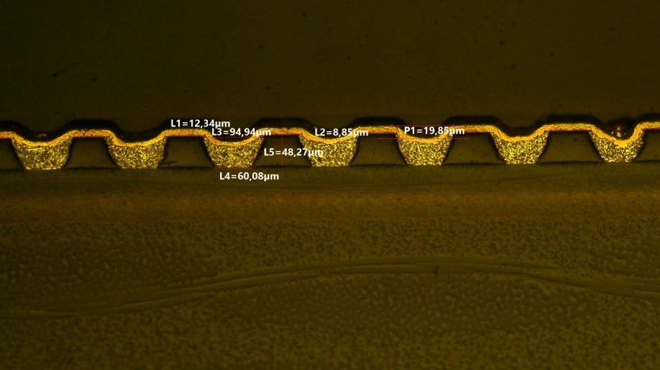
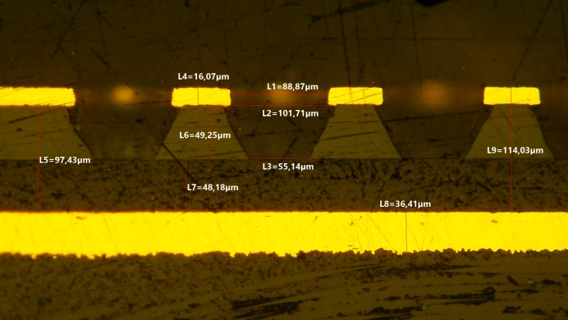

uRANIA-V: development of Resistive Gaseous Devices for thermal neutron detection
G. Bencivenni,
D. Di Bari, G. Felici, M. Gatta, M. Giovannetti,
G. Morello, G. Papalino, M. Poli Lener
DDG – LNF - INFN
LNF (1.15 FTE) - Ferrara (1.05 - FTE)

Slide 35
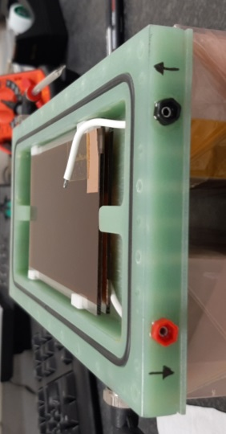
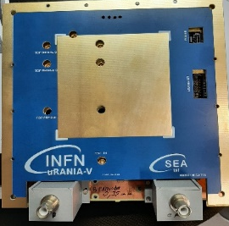
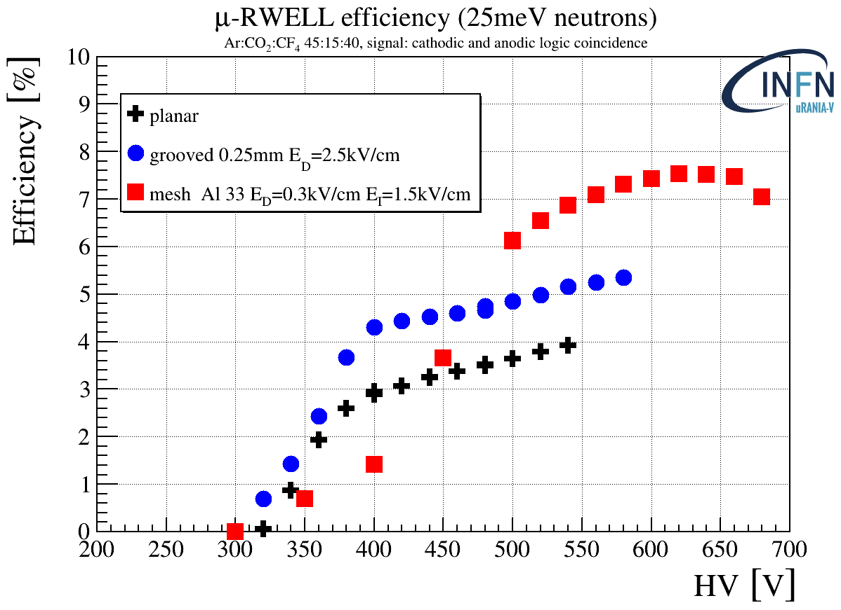
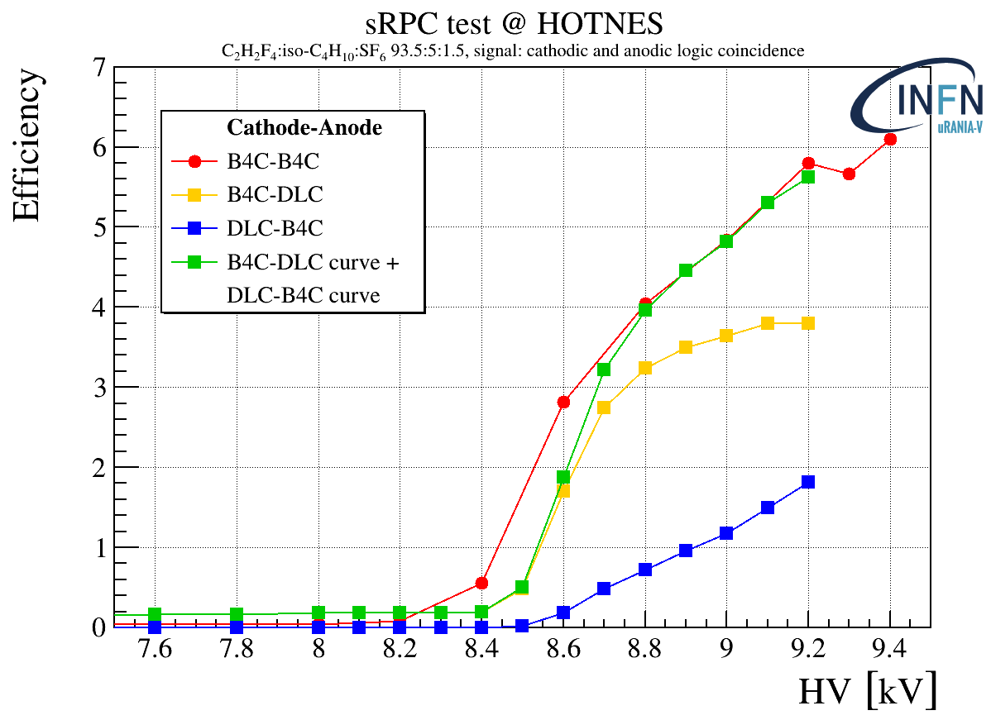
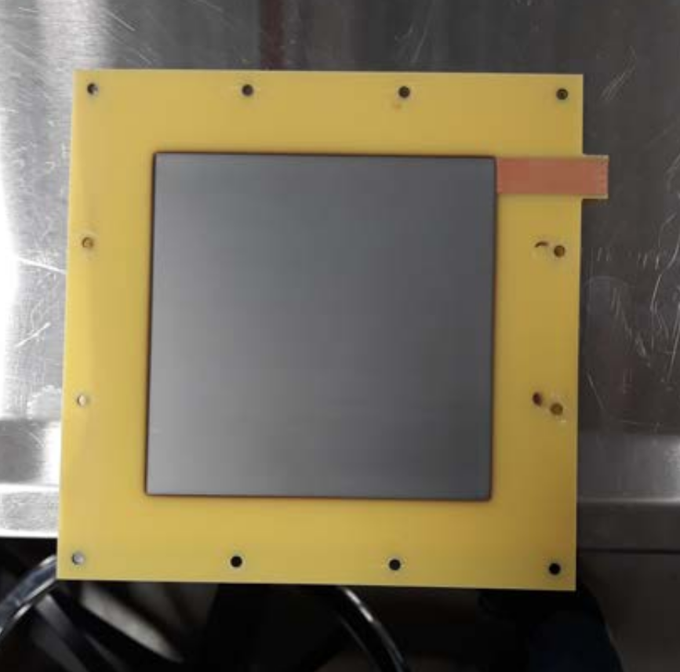
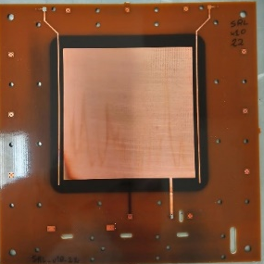
uRANIA-V
GOAL: development of thermal neutron detectors based on Resistive-Gaseous Devices (uRWELL & sRPC ) for applications in homeland security
Project duration: 2021 - 2023
BOTH
SUM
CATODE
ANODE
The μ-RWELL with suitable ¹⁰B4C converters allows to achieve a neutron detection efficiency in the range 4÷8%
The sRPC with different ¹⁰B4C layouts allows to achieve a neutron detection efficiency in the range 4÷6%

Slide 36

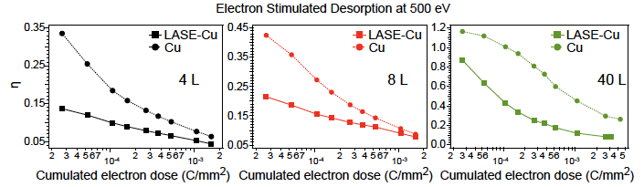
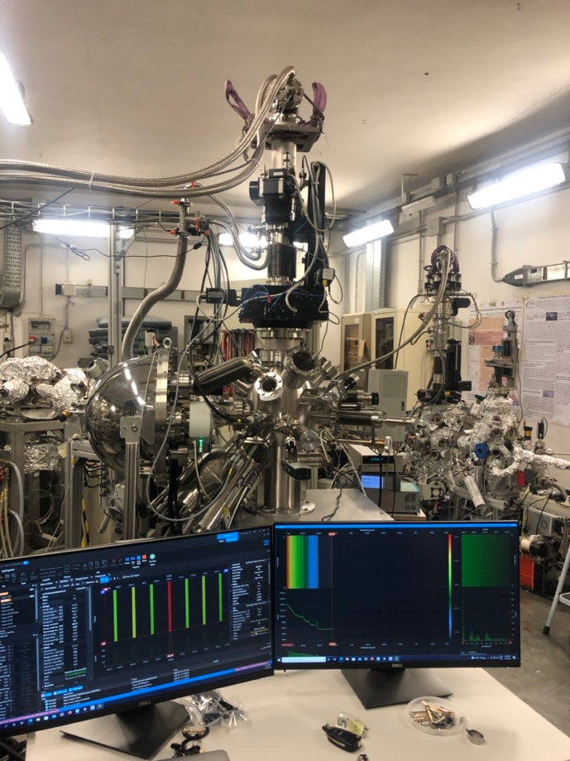
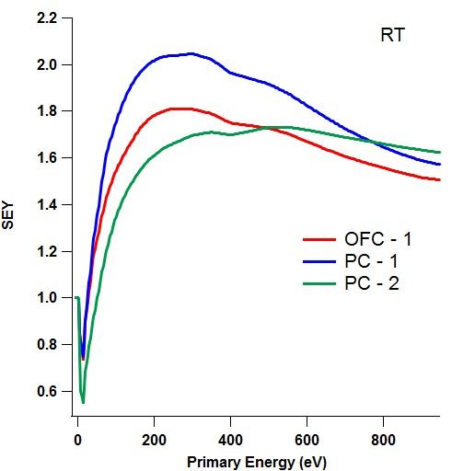


ARYA
LNF-INFN
Na-INFN
Roma1-INFN
CERN
SurfAce and mateRial studies for Accelerator
TechnologY And related topics
WP | TITLE | UNITS INVOLVED | RESPONSIBLE
WP1 | Comparative study and characterization of stimulated desorption induced by electrons and photons. | LNF-INFN CERN | M. Angelucci & L. Spallino
WP4 | LHCspin: Validation of the surface properties of the accumulation cell with atomic Hydrogen. | CERN LNF-INFN | P. Di Nezza & M. Angelucci
Attività e Risultati @LNF
Upgrade strumentazione:
  Acquisizione sistema multifunzione con diverse tecniche complementari a disposizione per studi combinati di XPS, SEY, ESD, su materiali di interesse
  Acquisizione sorgente di idrogeno atomico per studi di interazione con superfici e coatings
Risultati:
  Studio di a-C coating
  Caratterizzazione di campioni porosi (LIPSS) tramite misure SEY a RT e LT in collaborazione con gruppo Na-INFN
  Caratterizzazione di Elettrodesorbimento a LT
  Misure SEY su H₂O criosorbita su differenti superfici

Slide 37



LNF-INFN
Na-INFN
Roma1-INFN
CERN
ARYA
SurfAce and mateRial studies for Accelerator
TechnologY And related topics
Organizzazione conferenza Ecloud’22
Conferenze:
  Disseminazione dei risultati attraverso più di 15 talk/poster a diverse conferenze (IPAC21, FCCWEEK21, ecloud’22, AIV, SIF22 …)
FTE (3.1 tot): R. Cimino (50%, Resp. Loc.), M. Angelucci (50%), L. Spallino (50%), P. di Nezza (10%), R. Larciprete (100%), A. Balerna (20%), A. Liedl (20%), S. Bini (10%), F. Cioeta (10%), M. Zobov (10%)
Studio di materiali e coating per la mitigazione di ‘Electron Cloud’
EIC
INFN / DOE MoU - SoW
Et-Italia @ LNF (Gr2)
Caratterizzazione di superfici con differenti coatings ai LNF
Costruzione e rilascio di un sistema per misure di Secondary electron Yield
Studi di superficie legati al vuoto criogenico nelle torri di ET
Mitigazione di carica elettrostatica di materiali isolanti per gli specchi di ET

Slide 38


IMPACT (2nd year)
Improve Materials Performances with Advanced Coatings Technologies
Proposal 2022-2023 [LNF +RM1]
The surface breakdown phenomenon limits the performance of high electric field gradient accelerators.
The goal of this project is to enhance the properties of strategic materials like copper or niobium using advanced coatings technology for the new accelerator. The proposal is based on the experience gained within NUCLEAAR and TERA projects [5th National Committee].
Thin film of transition metals oxides are used to:
  Enhance properties of high power RF-cavities made by oxygen free copper
  Improve the emission properties of photo-anode in state of the art seeded FELs.
  Coat high entropy alloys: a new class of materials for the space applications.
Minimize breakdown phenomena
using coating technologies
Milestones 2022:
Ott. 2022 Characterization of different disordered, ordered and crystalline films deposed on Cu and insulating substrates. 100%
Dic. 2022 UV-THz spectroscopic characterization at RT (and vs. temperature) of disordered and ordered films deposed on Cu.
Tests of breakdown at high electric field. 100%

Slide 39
IMPACT 2023
Caratterizzazioni dei film di MoO₃ sia quelli cresciuti ai LNF che quelli ottenuti nell’ambito delle collaborazioni nazionali e internazionali.
Evaporazioni dei film su superfici metalliche curve e realizzazione di una una seconda struttura completamente chiusa.
Nell’ambito della collaborazione con l’India verranno analizzati i provini di rame impiantati con ioni Ag nei primi 500 nm della superficie, a diverse concentrazioni e si studieranno gli effetti successivi dei trattamenti termici per cercare di capire le proprieta' del Cu/Ag prima che si formi la lega e il processo di annealing delle leghe di rame.
Completamento dell’analisi dei dati disponibili sui test di breakdown su rame e su rame ricoperto con diversi film (anche in funzione dell’angolo di incidenza) degli esperimenti di ottica non lineare presso il FEL THz di Osaka e dei test di breakdown a RM1 mediante il laser THz ad alta intensità. Esperimenti di spettroscopia THz non lineare su i film depositati su rame e altri materiali disponibili dalle collaborazioni quali Wo3/Cu, Wo3/W, c-BN and CNT, in particolare gli ultimi due per applicazioni di fotocatodi per LINAC, tema di particolare interesse per il gruppo di Cambridge.
A RM1 verranno effettuati anche esperimenti di spettroscopia pump-probe THz ad alta intensità con risoluzione nel dominio dei fs per capire la dinamica temporale delle eccitazioni di plasmoni/polaritoni osservate in questi film sottili (in collaborazione con Ludovic Douillard mediante Low Electron Energy Microscopy per misure di field/photo-emission and plasmon response. Sui materiali disponibili verranno anche effettuati esperimenti criogenici e misure di resistenza superficiale, oltre a misure Raman, XRD, XAS, etc.
Milestones 2023
Mar. 2023 Synthesis of films and exfoliation of single crystals down to monolayer. Structural and electrical characterization using
micro-Raman and transport characterizations of films and flakes. 50%
Set. 2023 Deposition of films on cylindrically and elliptically shaped substrates and non-linear THz spectroscopy of the deposed films. 50%
Dic. 2023 Assembly of small RF cavities and design of antennas and couplers for tests. 30%

Slide 40











IMPACT – 2.9 FTE
Collaborazioni
Cambridge, Nottingham and Cranfield University
(signed an agreement with Camerino Univ. for 2 PhD)
Osaka University
Seoul National University
University of Science and Technology of China
Tor Vergata University (Prof. Ivan Davoli)
Camerino university
University of Petroleum and Energy Studies (UPES) Dehradun
Participants LNF 2.3 FTE
- Augusto Marcelli 30%
- Salvatore Macis 30%
- Paola De Padova 30%
- Giancarlo Della Ventura 50%
- Javid S. Rezvani 30%
- Zeinab Ebrahimpour 30%
- Marcello Coreno 20%
- Luigi Faillace 10%
- Bruno Spataro 0%
Participants RM1 0.6 FTE
- Stefano Lupi 30%
- Massimo Petrarca 30 %
ISIR@Osaka
Facility for THz irradiation tests
Assembled cylinder with internal MoO₃ coating
Conductivity tests of Cu and Cu-Ag alloys from sub-THz to UV

Slide 41

SPARC_LAB
Sources for Plasma Accelerators and Radiation Compton with Lasers And Beam
Plasma Wakefield
Acceleration (COMB beams)
SL_COMB2FEL

Slide 42
2019 - 2023 Summary of the Activity
Main Activities
Advanced Beam dynamics experiments @ SPARC to show the feasibility of the needed e-beam (High Brightness bunch trains).
Commissioning of the beam-plasma interaction area, Particle wakefield acceleration (PWFA) experiment, plasma lens,
study of wakefield from plasma accelerated beams in capillaries.
40cm long capillary – bench and beam measurement @ LNF
First experimental observation of the gain growth of a plasma-driven Free Electron Laser both in Self Amplified Spontaneous Emission and (SASE-FEL) and in Seeded configuration
GOAL OF THE PROJECT
Synergies
EU projects: EuroNNAc, EuPRAXIA
Publications
(whole period)
10 papers on peer rev. journals
7 contributions to international IPAC conference
42

Slide 43






Achievements
3cm long capillary as accelerating and focusing device separately
40cm long capillary

Slide 44

THANKS FOR YOUR ATTENTION
z
z
z

